Slide 1

“Bendecidas para ser Bendición” Por M. Dinorah Rivera
Día de Énfasis de Ministerio de la Mujer
9 de junio de 2018
Notes:
Sermon: “Blessed to Be a Blessing”

Slide 3
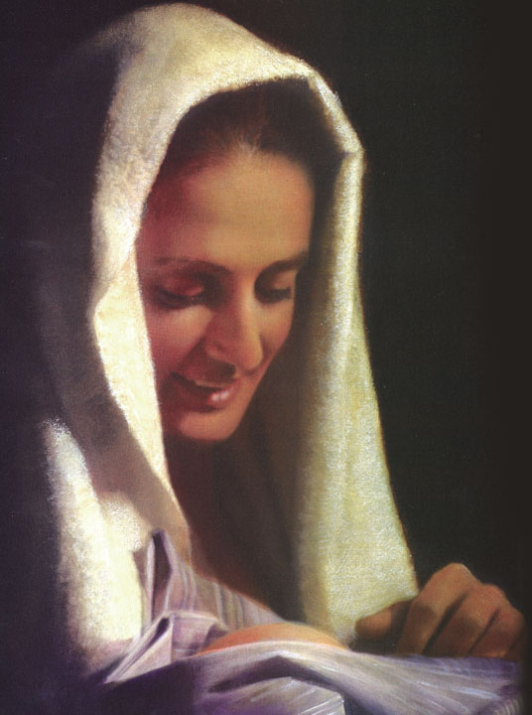
UNA MUJER DE BENDICIÓN EN EL NUEVO TESTAMENTO
De acuerdo con el evangelio de Lucas, “Entrando el ángel a donde ella estaba, dijo: —¡Salve, muy favorecida! El Señor es contigo; bendita tú entre las mujeres. Pero ella, cuando lo vio, se turbó por sus palabras, y pensaba qué salutación sería ésta”
(Lucas 1: 28, 29, RVR 1995).

Slide 4

“El Señor es contigo; bendita tú entre las mujeres” .
(Lucas 1: 28, 29, RVR 1995)

Slide 5
De pronto y por causa de esta bendición especial de Dios, María tuvo que “desaprender” la vida de la manera que antes la había conocido —algo parecido a lo que Marina Chapman tuvo que hacer.
Ahora María tenía que ejercer más fe que nunca, a fin de poder aprender lo que sería ser la madre de Dios en la tierra.
Ella sabía que debía enfrentar grandes dificultades; pero, ¿sabía que si seguía la dirección que Dios le marcaba, él usaría esta inesperada bendición en su vida para bendecir a innumerables personas más?.

Slide 6

EL LEGADO DE MARÍA PARA NOSOTROS
Como puede observarse en la experiencia de María, Dios usará definitivamente sus bendiciones en nuestra vida para bendecir a otros, aun cuando no podamos ver claramente la forma en que él lo está haciendo.

Slide 7
UNA MUJER DE BENDICIÓN EN EL ANTIGUO TESTAMENTO
Veamos ahora a una mujer en el Antiguo Testamento que tuvo también la experiencia de ser bendecida para ser bendición. Vayamos al libro de 2 Reyes, en el capítulo 4.
En los versículos ocho al treinta y siete, encontramos la interesante historia de otra mujer. Ni siquiera conocemos su nombre. Sin embargo, Dios usó a esta mujer con el propósito de que fuera una bendición para los demás.

Slide 8
EL LEGADO DE LA MUJER SUNAMITA
De la misma manera que María, la madre terrenal de Jesús, la mujer sunamita también nos deja un legado.

Slide 9

1.HOSPITALIDAD
“Eliseo acudía a menudo a este retiro, agradecido por la tranquila paz que le ofrecía. Y Dios no pasó por alto la bondad de la mujer. No había niños en su hogar; y el Señor recompensó su hospitalidad con el don de un hijo”.
(Elena G. White, Profetas y reyes, p. 178)

Slide 10
2. CONTENTAMIENTO
Cuando, en forma de gratitud, Eliseo le ofrece intervenir en su favor ante el gobierno, ella le dice que está contenta con lo que ya tiene en su vida.

Slide 11
“El contentamiento no es tener todo lo que deseamos, sino más bien, apreciar todo lo que sí tenemos”.

Slide 12
3. PAZ Y CONFIANZA
Ella no solamente manifestó un espíritu interno de paz divina, sino que también pudo ofrecerlo a quienes le rodeaban.

Slide 13
4. PERSEVERANCIA.
Y así como Jesús elogió a personas a las que sanó en tiempos del Nuevo Testamento, por su fe perseverante, Dios recompensó la fe perseverante de la sunamita.

Slide 14
Como escribió el apóstol Pablo algunos siglos después:
“Antes, en todas estas cosas somos más que vencedores por medio de aquel que nos amó. Por lo cual estoy seguro de que ni la muerte ni la vida, ni ángeles ni principados ni potestades, ni lo presente ni lo por venir, ³⁹ ni lo alto ni lo profundo, ni ninguna otra cosa creada nos podrá separar del amor de Dios, que es en Cristo Jesús, Señor nuestro” (Romanos 8:37-39, RVR 1995).

Slide 15
Allí en el mismo lugar donde nos encontramos, Dios nos elige, nos redime, nos bendice y nos transforma como nuevas criaturas en él. Nos dota de un nuevo nombre: ¡Hija de Dios! Entonces nos equipa, a nosotros que hemos sido bendecidas en forma tan inexpresablemente bendecidas, para convertirnos en bendición para los demás.

